Slide 1
Didaktika biochemie
Milada Teplá
Petr Distler
13. listopadu 2020, 2. setkání

Slide 2
Harmonogram Didaktika biochemie 2020 (5*4VH + 4VH samostatná práce)
1) 6.11. 13-16 hod | Informace o předmětu: zápočet, zkouška Návaznost na DOCH (co již známe / budeme znát) Jak učit distančně? Převrácená třída, JiTT, Vrstevnické učení
2) 13.11. 13-16 hod | Výstup 1 - Adéla Marková, Petra Bělohlávková (Sacharidy) RWCT metody, cyklus E-U-R Výstup 2 - Pelánová Barbora, Lucie Henková (Vitaminy)
3) 27.11. 13-16 hod | Testování ve třídě, učební úlohy, Bloomova taxonomie … (+ Kahoot! – reflexe z DOCH) Výstup 3 a 4
4) 11.12. 13-16 hod | Komunikace ve třídě Výstup 5 a 6
5) 8.1. 13-16 hod | Závěrečná reflexe Výstup 7 a 8
Zatím nezařazené: Vzdělávací cíl a jeho význam / Badatelsky orientovaná výuka / Virtuální hodina/ Formativní a Sumativní hodnocení / Rozvoj řečových dovedností v hodinách chemie

Slide 3
Dnešní harmonogram
Obsah:
Materiály z minulých let
Výstup 1
Kritické myšlení ve výuce
Vazba na RVP
Co je kritické myšlení?
Jaké metody rozvíjejí KM?
Jak tyto metody začlenit do výuky?
Ukázky metod.
Výstup 2

Slide 4
Kritické myšlení

Slide 9
Co je kritické myšlení?
https://www.youtube.com/watch?v=WfZCvBP9eXI (0 až 3 min)
https://www.youtube.com/watch?v=HjPyRFv7HKA – Kritické myšlení a COVID

Slide 10
Co je kritické myšlení?
KM je nezávislé myšlení.
Získání informace je východiskem, a nikoli cílem KM.
KM začíná otázkami a problémy, které se mají řešit.
KM se pídí po rozumných argumentech.
KM je myšlením společnosti.
Notes:
Kritické myšlení je nezávislé – každý žák si vytváří své názory, hodnoty a přesvědčení. Nikdo nemůže myslet za toho druhého. Žáci se učí myslet za sebe samé. Kritické myšlení nemusí být nutně originální, mohu přijmout myšlenku nebo přesvědčení od druhé osoby a přitom je pořád vnímat jako své vlastní.
Získání informace je východiskem, a nikoli cílem kritického myšlení. Nemůžeme myslet s prázdnou hlavou, potřebujeme fakta, nápady, texty, teorie, data a pojmy, ale nesmíme se u nich zastavit. Vedle kritického myšlení učíme žáky porozumět textům, podržet si podstatné informace. Výuka kritického myšlení je jednou z učitelových úloh, vedle několika dalších.
Kritické myšlení začíná otázkami a problémy, které se mají řešit. Vycházíme z lidské zvídavosti, kdy se chceme o daném dozvědět víc. Zvědavost je zde základní lidskou vlastností. Máme před žáka vystavit problém a zapojit jej do jeho řešení.
Kritické myšlení se pídí po rozumových argumentech. Myslitelé si vytvářejí vlastní řešení problémů a snaží se ho podpořit přesvědčivými argumenty. Často existuje více řešení, a proto žáci musejí usilovat o prokázání logičnosti a praktičnosti svých řešení.
Kritické myšlení je myšlením ve společnosti. Diskusí, čtením, debatou, nesouhlasem se zapojujeme do procesu, který prohlubuje a třídí naše vlastní postoje a názory. Učitelé se snaží sblížit učení ve třídě se životem mimo třídu.²

Slide 11
Kritické myšlení – test
https://www.startupjobs.cz/test/kriticke-mysleni

Slide 12
Metody pro rozvoj kritického myšlení
= RWCT
Reading and Writing for Critical Thinking
(čtením a psaním ke kritickému myšlení)

Slide 13
RWCT: E-U-R
Evokace
(vybavit si, co Ž o problému (tématu) ví/aktivizovat žáka/ vzbudit motivace, tvorba prekonceptů, nejedná se o opakování)
Uvědomění si významu nových informací
(udržet zájem Ž / vhodné informační zdroje – text, film, pokus, diskuze s odborníkem…)
Reflexe
(kognitivní/metakognitivní, Ž vlastními slovy formulují závěry, Cílem reflexe není hodnotit, ale uvědomit si, co a jak se žáci učili)
Notes:
Evokace:
Náš mozek automaticky funguje tak, že si při setkání s nějakým novým podnětem nejdříve vybavuje, co o něm již ví, čemu se podobá, kde se s ním již setkal. Ve fázi evokace si proto žáci vybavují, co o tématu vědí jistě, co se domnívají, co si k němu vybavují, jaké otázky je k tématu zajímají.
To, co žáci na začátku učení vědí a vybavují si, se v procesu vybavování (evokování) strukturuje, čímž se v další fázi mohou nové informace zařadit v mysli žáků na vhodné místo.
Žáci pak o to snáze v další fázi učení zaujmou postoje k novým informacím.
Vzniká tak vnitřní motivace pro učení (zvědavost, chuť posunout se).
Již v této fázi se žáci učí (nejde jen o přípravu na učení).
Zdrojem informací ve fázi evokace jsou žáci.
Žákům se během evokace aktivizují příslušné části neuronální sítě, což zvyšuje efektivitu jejich učení.
Tuto fázi učitelé někdy zaměňují za motivaci. Evokace se od motivace liší například tím, že výsledkem evokace je nějaký konkrétní výstup (žákovy poznámky, promluva…), zatímco výstupem motivace může být stav (žák chce něco dělat, je motivovaný pro činnost/téma).
Uvědomění si významu nové informace:
Žáci aktivně zpracovávají zdroj nových informací, procházejí novou zkušeností.
Žáci propojují nové informace, které v této fázi přicházejí z vnějšího zdroje, s informacemi, jež si vybavili a utřídili v evokaci. (To pro ně může být velice náročné, protože mají něco svého dřívějšího přeorganizovat, upravit…)
Žáci k novým informacím zaujímají postoj.
Důležité je, aby žáci proces svého myšlení a učení zaznamenávali.
Zdrojem informací ve fázi uvědomění je „nežák“. (Učitel ten zdroj nových informací nějak zajistil: učitelův výklad, exkurze, beseda, video, text, pokus…)
Reflexe:
Žák se ohlíží za procesem učení, kterým právě prošel, a formuluje si svůj nový obraz tématu nebo problému (co teď o něm ví, co si potvrdil, co si opravil, jaké otázky zůstaly nezodpovězeny, čemu by se chtěl příště naučit).
Fáze reflexe je dobrý čas na žákovo „aha“.
Reflexe je jakési resumé, kterým se společně s žáky vracíme jednak k evokaci (potřebujeme se ubezpečit, že oproti evokaci jsme se posunuli) a jednak k cílům (které jsme před žáky na začátku hodiny postavili).
Oproti shrnutí tématu (je jednotné pro celou třídu) může být reflexe žák od žáka odlišná.

Slide 14
RWCT: E-U-R
Evokace
Uvědomění si významu nových informací
Reflexe
Např. myšlenková mapa, brainstorming, řízená diskuse, dialog, kladení otázek, diskusní pavučina
Vím – chci vidět – dozvěděl jsem, volné psaní….
Např. INSERT, Kostka, Vennův diagram, Čtení s otázkami, Skládankové učení, Párové čtení, učíme se navzájem, podvojný deník, čtyři rohy, řízené čtení s předvídáním, kooperativní bingo…
Např. Pětilístek, Diamant, klíčová slova, T – graf (pro/proti), Y graf
alfa box, třífázový rozhovor, turnaj skupin, Nedokončené věty, poslední slovo patří mně
Notes:
Evokace: v této fázi se zjišťuje, co studenti o tématu vědí, co si o něm myslí, co by je v něm zajímalo. Cílem je pomoci vytvořit kontext a motivovat pro studium. Většinou se zde ukáže, čím je téma zajímavé a aktuální a studenti si sami mohou zvolit sobě blízký přístup k jeho studiu a pojetí.
Uvědomění si významu nové informace: druhá fáze, kterou vnímá většina učitelů jako nejpodstatnější. Zde se předávají nové informace, poznatky, probíhá to, co se obvykle označuje jako učení. Ve skutečnosti ale učení prostupuje všemi třemi fázemi. Velice se doporučuje, aby se v této fázi nepracovalo (jen) transmisivní výukou, kdy učitel předává fakta a znalosti, ale aby se co nejvíce pracovalo se zdroji, se kterými může každý jednotlivec volně nakládat a učit se z nich.
Reflexe: třetí a zřejmě nejvíce opomíjená část vzdělávání. Student v ní provádí vlastní analýzu toho, co se dozvěděl, jak to chápe a co mu to přináší. Samozřejmostí by mělo být nejen vlastní zhodnocení, ale také diskuse nad tím, zda mu nové informace nějak změnily pohled na věc, jakým způsobem souhlasí s tím, co předpokládal v evokaci atp. Tato fáze bývá často podceňovaná a je didakticky nejtěžší. Vyžaduje nemálo času a každý se v ní musí pohybovat vlastním tempem a specifickým způsobem.

Slide 15
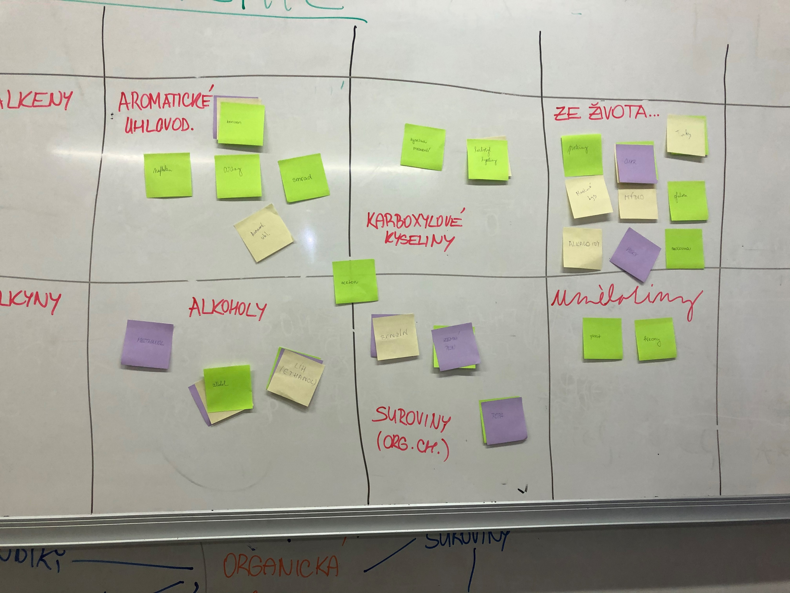
Brainstorming
Brainwriting
Vhodné do Evokace

Slide 16
Vím – chci vědět – dozvěděl jsem se
KLONOVÁNÍ
Prochází všemi fázemi E-U-R

Slide 17
INSERT
Fáze U a R

Slide 18
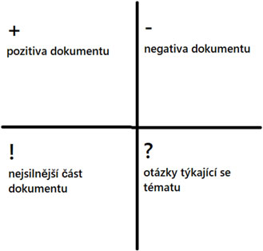
INSERT - tabulka
Fáze U a R

Slide 19
Práce s textem ANO/NE
http://didaktikabiochemie.natur.cuni.cz/db2019/sudkova.html
Prochází všemi fázemi E-U-R
Notes:
Diskuzní metoda
1) Učitel rozdá žákům tabulku se sadou výroků a třemi sloupky, ve kterých je možnost volit odpověď ano/ne
2) Žáci si přečtou výroky a na základě svých znalostí rozhodnou o daných výrocích, zda jsou pravdivé, či nikoliv. Svou odpověď zaznamenají do prvního sloupečku (s názvem: před čtením)
(cca 3 minuty)
3) Žáci odloží papírek s odpověďmi a učitel jim rozdá článek o daném tématu. Žáci si článek přečtou, poté ho odloží a pokusí se znovu odpovědět na dané výroky. Každý z žáků poté může zhodnotit, u kolika výrazů změnil svou odpověď. (cca 8 minut)
4) Poslední fáze záleží na učiteli. Buď je možné dát žákům ještě krátký čas na to, aby si v textu zvýraznili, které úseky dokazují jednotlivé výroky a až poté projít výroky jednotlivě, nebo je možné vyhledávat úseky v textu již společně.

Slide 20
Kostka
kognitivní metoda – rozvíjí rozumové schopnosti,
Šest stran kostky reprezentují následující pokyny:
Prochází všemi fázemi E-U-R

Slide 21
Kostka - Tuky
http://didaktikabiochemie.natur.cuni.cz/db2019/josifkova.html
Prochází všemi fázemi E-U-R

Slide 22
Skládankové učení
Text rozdělený do 4 částí (ideální kartičky – 1A, 1B… 5C 5D 5E).
Cíl: Učitel žákům sdělí, že hlavním úkolem bude porozumět celému textu.
Žáci (jednička /dvojka / trojka / čtyřka) jsou v domovských skupinách (čtyřčlenných, maximálně pětičlenných).
U vyzveme jedničky, aby vytvořily skupinu, dvojky též vytvoří skupinu, i trojky a čtyřky.
Nově vzniklé skupiny jedniček, dvojek, trojek a čtyřek jsou expertní skupiny. Jejich úkolem je přečíst přidělenou část textu, porozumět jí, prodiskutovat, shodnout se na obsahovém shrnutí. Poté je třeba vytvořit strategii, postup, kterými jednotliví experti předají své znalosti po svém návratu do domovské skupiny. (Je to časově náročná činnost.)
Když expertní skupiny ukončí svoji práci, vrátí se žáci do domovských skupin a učí ostatní tomu, co prodiskutovali a připravili v expertní skupině.
Fáze Uvědomění si nových informací

Slide 23
Párové učení
Čtení náročného textu
Dvojice žáků si svoji část textu rozdělí na poloviny a oba žáci si souběžně přečtou první z nich.
Jeden z dvojice, „zpravodaj“, reprodukuje vlastními slovy zpaměti přečtený obsah; druhý, „tazatel“, sleduje text, navádí zpravodaje k informacím, které zapomněl, zadává doplňující otázky. Společně si tak naslouchají, vyjasňují si informace a shrnují je vlastními slovy.
Poté čtou oba druhou polovinu, tentokrát s vyměněnými rolem
Fáze Uvědomění si nových informací

Slide 24
Kooperativní bingo
http://didaktikabiochemie.natur.cuni.cz/db2019/musutova.html
Fáze E či R

Slide 25
Pětilístek
Fáze (Evokace) Reflexe

Slide 26
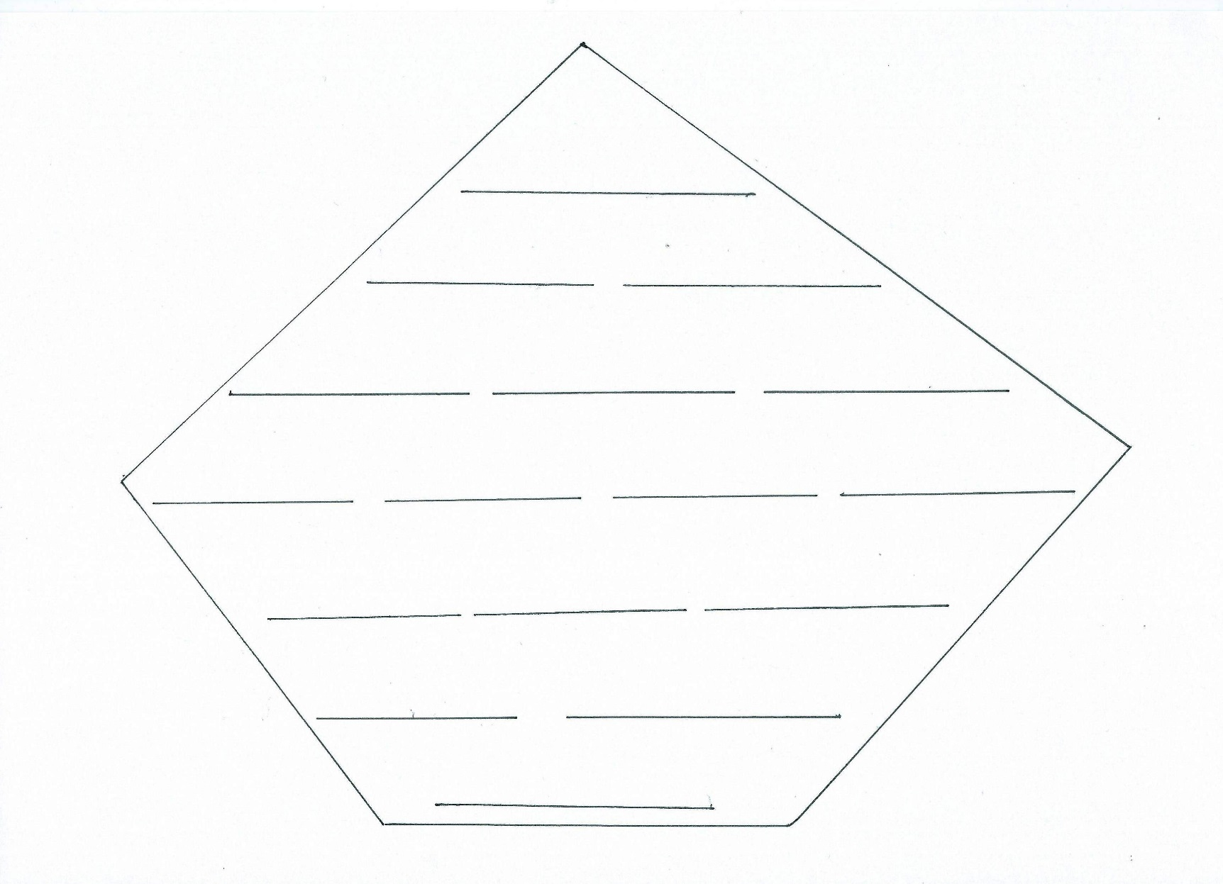
Diamant
Fáze Reflexe

Slide 27
Bílkoviny
2 příklady bílkovin
3 slova vystihující daný pojem
4 slova společná pro oba termíny
3 slova vystihující daný pojem
2 příklady sacharidů
Sacharidy

Slide 28
Klíčová slova
Nukleová kyselina:…..
Fotosyntéza:…..
Dýchací řetězec:…..
Fáze Reflexe

Slide 29
Myšlenková mapa
https://www.mindmaps.app/#
http://www.havrlikova.cz/myslenkove-mapy/
Fáze Reflexe

Slide 30
Vennovy diagramy
Fáze Reflexe

Slide 31
Vybrané zdroje
k dalšímu studiu ☺
https://liborkyncl.estranky.cz/clanky/metody-rwct/ (RWCT)
https://kisk.phil.muni.cz/kiskonline/kreativita/efektivni-a-kriticke-cteni/rwct (RWCT)
http://kik.osu.cz/moodle/pluginfile.php/5170/mod_resource/content/1/Kritick%C3%A9%20my%C5%A1len%C3%AD.pdf
https://books.google.cz/books?id=UaiTCgAAQBAJ&pg=PA43&lpg=PA43&dq=metoda+diamant+rwct&source=bl&ots=HxteECmbNP&sig=9uxkHMjNlPDEI_233rlZqsdjlAU&hl=cs&sa=X&ved=0ahUKEwj-6ca9ks3ZAhXKzKQKHTS4CKs4ChDoAQgxMAI#v=onepage&q=metoda%20diamant%20rwct&f=false

